Slide 1
Algorithmique
TD sur La récursivité
Université Badji Mokhtar-Annaba
département : Mathématiques et Informatique
Année : 2019/2020
Dr Soumeya DEBBOUB
Debboub.soumeya@gmail.com

Slide 2
Rappel

Slide 3
Rappel
A la fin du 2eme semestre vous avez appris plusieurs nouveaux concepts
1-Les énumérations
2-Les structures
3-Les fonctions et les procédures
Remarque: Les étudiants qui métrisent ces concepts peuvent cliquer sur ce bouton pour aller directement au diapo qui concerne la récursivité

Slide 4
Rappel
On sait tous que la déclaration d’une variable simple se fait de la manière suivante :
Type_de_la variable nom;
Ex: int a; // a est une variable de type entier
Par la suite vous avez appris a déclarer des structures de données comme les tableaux. Dans ce cas il faut rajouter la taille (dimension)
Ex: int a [5]; // a est un tableau qui contient 5 éléments de type entier

Slide 5
Rappel
Le langage C nous permet de faire quelque chose de très puissant : créer nos propres types de variables. Des « types de variables personnalisés », nous allons en voir deux sortes : les énumérations et les structures.
1-Les énumérations
2-Les structures

Slide 6
Rappel
1-Les énumérations

Slide 7
Rappel
1-Les énumérations
Énumération (ou enum) est un type de données défini par l'utilisateur en C. Il est principalement utilisé pour attribuer des noms à des constantes entières. Ces noms facilitent la lecture et la maintenance d'un programme.
Exemple :
Le mot-clé ‘enum’ est utilisé pour déclarer de nouveaux types d’énumération en C
Ici, le nom de l'énumération est jour
Des valeurs de type jour
enum jour {lundi, mardi, mercredi, jeudi, vendredi, samedi, dimanche};

Slide 8
Rappel
1-Les énumérations
Par défaut, lundi est 0, mardi est 1 et ainsi de suite. Vous pouvez modifier les valeurs par défaut des éléments enum lors de la déclaration (si nécessaire !!).
Exemple :
enum couleur {blanc, bleu=4, jaune=12, vert=16, noir} ;
//valeurs de codage choisies par le programmeur, l'identifiant blanc prend la valeur 0 car c'est la valeur par défaut de la première constante, par contre noir prend la valeur 17 car elle se trouve à la suite de vert de valeur 16 */

Slide 9
Rappel
1-Les énumérations
Sachant que même si les énumérations ont une sémantique particulière ( ex : les jours de la semaines, les mois de l’année, les couleurs, les types d’erreurs…. etc) pour les développeurs le compilateur les prend comme des entiers.
Exemple d’affichage :
enum jour {lundi, mardi, mercredi, jeudi, vendredi, samedi, dimanche};
enum jour j ;
j = jeudi ;
printf("j = %d\n",j) ; //l'affichage est la valeur entière 3

Slide 10
Rappel
2-Les structures

Slide 11
Rappel
2-Les structures
Une structure est un assemblage de variables qui peuvent avoir différents types. Contrairement aux tableaux qui vous obligent à utiliser le même type dans tout le tableau, vous pouvez créer une structure comportant des variables de types :long,char,int et double à la fois.
Exemple :
struct etudiant { char code[5];
char prenom[20];
char nom[20];
int age; }
Comment créer une variable de etudiant ?
struct etudiant e1;
// Création d'une variable « e1" de type etudiant

Slide 12
Rappel
2-Les structures
Exemple :
struct etudiant e1;
Faut-il obligatoirement écrire le mot-clé struct lors de la définition de la variable ?
struct etudiant { char code[5];
char prenom[20];
char nom[20];
int age; }
Oui : cela permet à l'ordinateur de différencier un type de base (comme int) d'un type personnalisé, comme etudiant.

Slide 13
Rappel
2-Les structures
Exemple :
Y a-t-il une solution?
struct etudiant { char code[5];
char prenom[20];
char nom[20];
int age; }
Oui : l’utilisation du mot clé typedef

Slide 14
Rappel
2-Les structures
Exemple :
Comment faire?
Typedef struct etudiant { char code[5];
char prenom[20];
char nom[20];
int age; }Etudiants;
il faut rajouter le mot clé typedef ainsi qu’un nom équivalent pour pouvoir l’utiliser dans les prochaines créations.

Slide 15
Rappel
2-Les structures
Exemple :
Alors?
Typedef struct etudiant { char code[5];
char prenom[20];
char nom[20];
int age; }Etudiants;
Dans les prochaines créations de variables il faut juste mettre
Etudiants e1; //sans mettre struct

Slide 16
Rappel
2-Les structures
Exemple :
Comment je peux accéder aux différent champs pour la lecture et l’ écriture ?
Typedef struct etudiant { char code[5];
char prenom[20];
char nom[20];
int age; }Etudiants;
Pour pouvoir y accéder vous devez écrire :
variable.nomDeLaComposante // un point sépare les deux

Slide 17
Rappel
2-Les structures
Exemple :
Comment je peux accéder aux différent champs pour la lecture et l’ écriture ?
Typedef struct etudiant { char code[5];
char prenom[20];
char nom[20];
int age; }Etudiants;
Exemple
Etudiants e1;
e1.age=18;
printf(" l’age est %d", e1.age);
scanf("%s", e1.nom);

Slide 18
Rappel
2-Les structures
Exemple :
Puis je créer un tableau de structure?
Typedef struct etudiant { char code[5];
char prenom[20];
char nom[20];
int age; }Etudiants;
Bien sur, il faut juste préciser le nom de la structure comme type pour le tableau
Exemple :
Etudiants tab[3];
Vous avez crée un tableau de trois cases, ou chaque case contient 4 champs
Code Prenom Nom age | Code Prenom Nom age | Code Prenom Nom age

Slide 19
Rappel
2-Les structures
Exemple :
Et pour le remplissage?
Typedef struct etudiant { char code[5];
char prenom[20];
char nom[20];
int age; }Etudiants;
Très simple faut juste utiliser un boucle mais aussi remplir les 4 champs (ce n’est pas obligatoire mais c’est plus correcte)
Exemple :
For (int i=0;i < 3;i++)
{
scanf("%s", tab[i].code);
scanf("%s", tab[i].nom);
scanf("%s", tab[i].prenom);
scanf("%d", &tab[i].age);
}

Slide 20
Rappel
2-Les structures
Exemple :
Et pour le remplissage?
Typedef struct etudiant { char code[5];
char prenom[20];
char nom[20];
int age; }Etudiants;
Très simple faut juste utiliser un boucle mais aussi remplir les 4 champs (ce n’est pas obligatoire mais c’est plus correcte)
Exemple :
For (int i=0;i < 3;i++)
{
scanf("%s", tab[i].code);
scanf("%s", tab[i].nom);
scanf("%s", tab[i].prenom);
scanf("%d", &tab[i].age);
}
La même chose pour l’affichage

Slide 21
Rappel
3-Les fonctions et les procédures

Slide 22
Rappel
3-Les fonctions et les procédures
Dans les programmes de grandes taille il arrive souvent de répéter les mêmes morceaux de code (bloc d’instructions) plusieurs fois.

Slide 23
Rappel
3-Les fonctions et les procédures
Pour résoudre ce problème on utilise un sous programme !
sous programme
Pourquoi faire ?
Pour coder les instructions un seule fois et faire plusieurs appels par la suite

Slide 24
Rappel
3-Les fonctions et les procédures
Un sous programme peut être :
Fonction
Procédure
Quelle est la différence?
C'est presque la même chose sauf que les fonctions renvoient un résultat.

Slide 25
Rappel
3-Les fonctions et les procédures
Fonction
Pour créer (déclarer) une fonction il faut mettre (obligatoirement)
le type de retour
le nom de la fonction bien sur (pour pouvoir l’appeler),
Sans oublier le mot clé return (pour assurer le retour du résultat)
Exemple !
int calcule ( )
{
int s=0,i!
For (int i=0;i < 3;i++)
s=s+i;
return s;
}
Type de retour = int
Le nom de la fonction calcule
Return (s doit être de type int)

Slide 26
Rappel
3-Les fonctions et les procédures
Fonction
Pour créer (déclarer) une fonction il faut mettre (obligatoirement)
le type de retour
le nom de la fonction bien sur (pour pouvoir l’appeler),
Sans oublier le mot clé return (pour assurer le retour du résultat)
Il faut mettre aussi !
Les accolades: indiquent le début et la fin de la fonction
Les parenthèses (obligatoire même si elles sont vides) peuvent contenir des paramètres !
Exemple !
int calcule ( )
{
int s=0,i!
For (int i=0;i < 3;i++)
s=s+i;
return s;
}
Des variable locales propres a la fonction;
Elles sont invisibles pour les autres fonctions et procédures.
Dans cet exemple i et s sont des variables locales

Slide 27
Rappel
3-Les fonctions et les procédures
Fonction
La fonction peut contenir des paramètres.
Exemple pour une fonction qui fait l’addition de deux nombres elle doit recevoir les valeurs de ces nombres sous forme de paramètres –(معطيات).
Exemple !
int addition( int a, int b )
{
return a+b;
}

Slide 28
Rappel
3-Les fonctions et les procédures
Procédure
Une procédure est peut être vue comme une fonction qui ne renvoie aucune valeur, c'est pour cela qu'on a écrit void.
À part ça, il n'y a rien de bien différent.
Exemple !
void affichage( int a )
{
printf(" le résultat est %d ",a);
}
Pas de return!

Slide 29
Rappel
3-Les fonctions et les procédures
Comment faire des appels?
Apres avoir créer nos différentes fonctions et procédures nous pouvons les appeler à partir de la fonction principale main

Slide 30
Rappel
3-Les fonctions et les procédures
#include <stdio.h>
#include <stdlib.h>
int addition( int a, int b )
{
return a+b;
}
void affichage( int a )
{
printf(" le résultat est %d ",a);
}
int main(int argc, char *argv[])
{
int x= 5, y = 3,z;
z = addition ( x, y) ;
affichage ( z) ;
return 0;
}
Exemple SVP?
//Appel à la fonction addition
//Appel à la procédure affichage

Slide 31
Rappel
3-Les fonctions et les procédures
Oui bien sur la preuve la fonction main qui appelle les autres fonctions et procédures !
Un autre exemple : on peut modifier notre fonction addition pour qu’elle appelle la procédure affichage
Une fonction peut appeler une autre fonction ou procédure?
int addition( int a, int b )
{
Int c=a+b;
affichage (c) ;
return c;
}
void affichage( int a )
{
printf(" le résultat est %d ",a);
}
int main(int argc, char *argv[])
{
int x= 5, y = 3;z;
z = addition ( x, y) ;
return 0;
}

Slide 32
La récursivité

Slide 33
La récursivité
Le processus dans lequel une fonction appelle elle-même directement ou indirectement est appelée récursion et la fonction correspondante est appelée une fonction récursive.
appel
Fonction

Slide 34
La récursivité
Tous les algorithmes récursifs doivent avoir les éléments suivants:
Scénario de référence ou de base (c.-à-d. quand arrêter)
Travailler vers le cas de base
Appel récursif (c'est-à-dire appeler nous-mêmes)
Exemple la factorielle
quand arrêter
int fact( int N) {
if (N == 0) return 1;
else return N*fact(N-1); }
Appel récursif
(avec une valeur plus petite n-1)

Slide 35
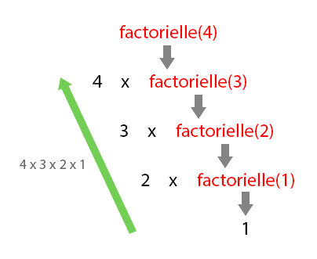
La récursivité
Exemple la factorielle
int fact( int N) {
if (N == 0) return 1;
else return N*fact(N-1); }
Exemple la factorielle 4

Slide 36
Exercices sur la récursivité
Série 2 (exercice 4 et 5)

Slide 37
Exercices sur la récursivité - Exercice 4
Exercice 4

Slide 38
Exercices sur la récursivité - Exercice 4

Slide 39
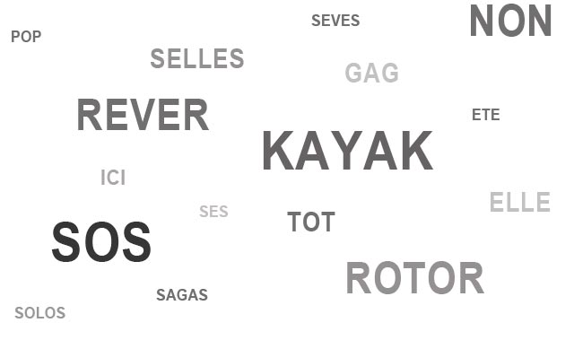
Exercices sur la récursivité - Exercice 4
Explication du problème
Un palindrome?
Un palindrome est un mot ou groupe de mots qui peut se lire indifféremment de gauche à droite ou de droite à gauche en gardant le même sens

Slide 40
Exercices sur la récursivité - Exercice 4
Explication du problème
Doit on créer une fonction ou une procédure?
L’exercice nécessite un résultat (Vrai ou faux) en C cela se traduit par (0=Faux et 1=Vrai)
Alors on doit créer une fonction qui retourne un entier (0 ou 1)

Slide 41
Exercices sur la récursivité - Exercice 4
Explication du problème
Doit on envoyer des paramètres?
Oui, bien sur le mot qu’on doit vérifier (Sous forme d’un tableau de caractères).
On peut aussi rajouter le début et la fin de ce mot. (le i et le j)

Slide 42
Exercices sur la récursivité - Exercice 4
Et la Solution?
Essayez !!!!!

Slide 43
Exercices sur la récursivité - Exercice 4
Voici ma solution?!!
Rien avoir ^^ !!!!! Bah faut dire que la récursivité est parmi les problèmes les plus difficiles dans la programmation !
Alors voici la bonne réponse!
int palindrec(char T[N],int i, int j)
{
if (i>=j)
return 1;
else
if (T[i]!=T[j])
return 0;
else
return palindrec1(T,i+1,j-1);
}

Slide 44
Exercices sur la récursivité - Exercice 4
int palindrec(char T[N],int i, int j)
{
if (i>=j)
return 1;
else
if (T[i]!=T[j])
return 0;
else
return palindrec(T,i+1,j-1);
}
Une fonction qui renvoie un entier (vrai ou faux)
Nom choisi: palindrec( palindrome récursive)
Paramètres : le tableau + le début et la fin du mot

Slide 45
Exercices sur la récursivité - Exercice 4
quand arrêter
int palindrec(char T[N],int i, int j)
{
if (i>=j)
return 1;
else
if (T[i]!=T[j])
return 0;
else
return palindrec(T,i+1,j-1);
}
On s’arrête lorsque le i dépasse le j,
qui veut dire qu’on a dépasser la moitié du tableau avec succès (vrai)
On s’arrête aussi lorsqu’on trouve une différence entre les caractères du mot(Faux)

Slide 46
Exercices sur la récursivité - Exercice 4
int palindrec(char T[N],int i, int j)
{
if (i>=j)
return 1;
else
if (T[i]!=T[j])
return 0;
else
return palindrec(T,i+1,j-1);
}
Sinon
On Continue le même travail (Avec la même fonction )
Les paramètres :le même tableau, on incrémente le i et on décrémente le J.

Slide 47
Exercices sur la récursivité - Exercice 5
Exercice 5

Slide 48
Exercices sur la récursivité - Exercice 5

Slide 49
Exercices sur la récursivité - Exercice 5
Explication du problème
C’est quoi les coefficients binominaux?
En mathématiques, les coefficients binomiaux, définis pour tout entier naturel n et tout entier naturel k inférieur ou égal à n, donnent le nombre de parties de k éléments dans un ensemble de n éléments.

Slide 50
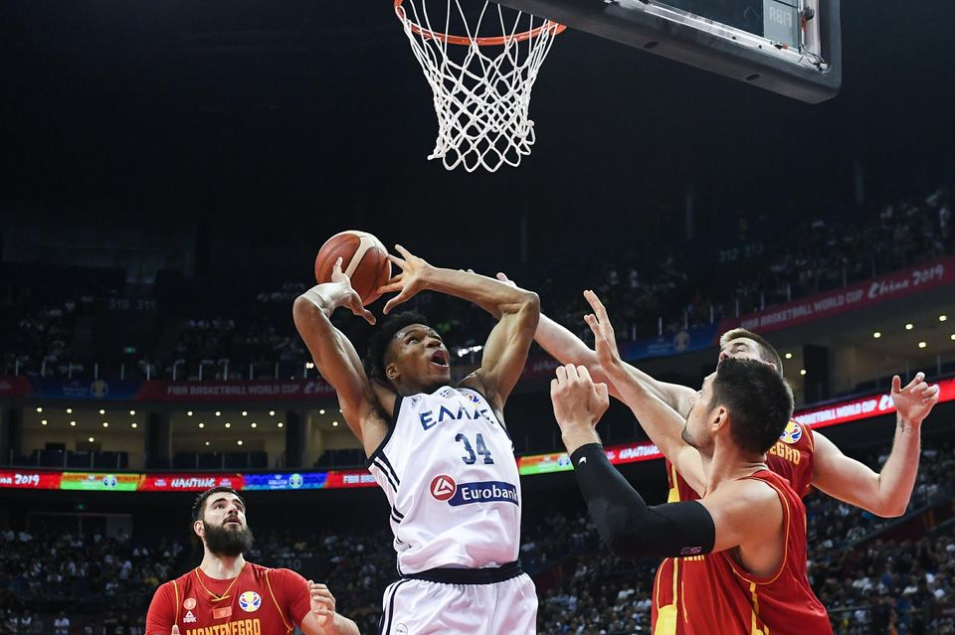
Exercices sur la récursivité - Exercice 5
Explication du problème
Euhhh j’ai pas compris !!!?
OK ! Pas grave !
On note lu « k parmi n » //Ou k succès parmi n lancés.
Exemple !
un joueur de Basket qui tente de marquer des paniers
Dans un seul tire il peut :
Marqué (Succès)
Pas marqué (Echec)

Slide 51
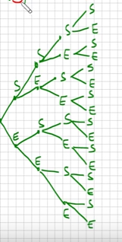
Exercices sur la récursivité - Exercice 5
Explication du problème
Maintenant si on veut calculer la probabilité d’avoir 3 succès parmi 4 tires, on dessine un arabe qui représentent les 4 tires !
Représente le premier tire
Représente le deuxième tire
Représente le troisième tire
Représente le quatrieme tire

Slide 52
Exercices sur la récursivité - Exercice 5
Explication du problème
On doit chercher touts les chemins qui contiennent 3 succès
Ces chemins contiennent 3 succès

Slide 53
Exercices sur la récursivité - Exercice 5
Explication du problème
C’est-à-dire on a 4 façons d’avoir 3 succès parmi 4 tires
Ces chemins contiennent 3 succès

Slide 54
Exercices sur la récursivité - Exercice 5
Explication du problème
C’est-à-dire on a 4 façons d’avoir 3 succès parmi 4 tires
Remarque !
Vous pouvez regarder cette vidéo sur youtube pour mieux comprendre
https://www.youtube.com/watch?v=e9iZZXwiPZY

Slide 55
Exercices sur la récursivité - Exercice 5
Explication du problème
Doit on toujours dessiner un arbre !!!?
Heureusement que non !
Y’a d’autre solutions comme le TRIANGLE de PASCAL
k = | 0 | 1 | 2 | 3 | 4 | 5 | 6 | 7 | 8 | 9 | 10 | 11 | 12
n = 0 | 1
1 | 1 | 1
2 | 1 | 2 | 1
3 | 1 | 3 | 3 | 1
4 | 1 | 4 | 6 | 4 | 1
5 | 1 | 5 | 10 | 10 | 5 | 1
6 | 1 | 6 | 15 | 20 | 15 | 6 | 1
7 | 1 | 7 | 21 | 35 | 35 | 21 | 7 | 1
8 | 1 | 8 | 28 | 56 | 70 | 56 | 28 | 8 | 1
9 | 1 | 9 | 36 | 84 | 126 | 126 | 84 | 36 | 9 | 1
10 | 1 | 10 | 45 | 120 | 210 | 252 | 210 | 120 | 45 | 10 | 1
11 | 1 | 11 | 55 | 165 | 330 | 462 | 462 | 330 | 165 | 55 | 11 | 1
12 | 1 | 12 | 66 | 220 | 495 | 792 | 924 | 792 | 495 | 220 | 66 | 12 | 1

Slide 56
Exercices sur la récursivité - Exercice 5
Explication du problème
C’est quoi le principe !!!?
On met un 1 dans les cases ou k=0!
On met un 1 dans les cases ou k=n
Case (n,k) = case(n-1,k-1) + case(n-1,k )
k = | 0 | 1 | 2 | 3 | 4 | 5 | 6 | 7 | 8 | 9 | 10 | 11 | 12
n = 0 | 1
1 | 1 | 1
2 | 1 | 2 | 1
3 | 1 | 3 | 3 | 1
4 | 1 | 4 | 6 | 4 | 1
5 | 1 | 5 | 10 | 10 | 5 | 1
6 | 1 | 6 | 15 | 20 | 15 | 6 | 1
7 | 1 | 7 | 21 | 35 | 35 | 21 | 7 | 1
8 | 1 | 8 | 28 | 56 | 70 | 56 | 28 | 8 | 1
9 | 1 | 9 | 36 | 84 | 126 | 126 | 84 | 36 | 9 | 1
10 | 1 | 10 | 45 | 120 | 210 | 252 | 210 | 120 | 45 | 10 | 1
11 | 1 | 11 | 55 | 165 | 330 | 462 | 462 | 330 | 165 | 55 | 11 | 1
12 | 1 | 12 | 66 | 220 | 495 | 792 | 924 | 792 | 495 | 220 | 66 | 12 | 1
Exemple 10 = 4 + 6

Slide 57
Exercices sur la récursivité - Exercice 5
Explication du problème
Comment écrire un programme récursif !!!?
Faut suivre le même principe que le tableau
C’est-à-dire
Créer une fonction avec deux paramètres entier (n et k) et qui retourne un résultat (entier)
tel que :
Le résultat égale à un 1 si k=0!
Le résultat égale à un 1 si k=n!
Sinon l’addition des deux résultats obtenus par les appels récursifs de la même fonction!

Slide 58
Exercices sur la récursivité - Exercice 5
Oups c’est dur !!!?
Faut juste comprendre le principe !
Et sans tarder voici le résultat !
int coefbinrec(int k, int n)
{if (k==0||k==n)
return 1 ;
else
return coefbinrec (k-1,n-1)+coefbinrec (k,n-1);
}

Slide 59
Exercices sur la récursivité - Exercice 5
Une fonction qui renvoie un entier.
Nom choisi: coefbinrec(coefficients binominaux récursif)
Paramètres : le n et le k. (le k doit etre inferieure à n)
int coefbinrec(int k, int n)
{if (k==0||k==n)
return 1 ;
else
return coefbinrec (k-1,n-1)+coefbinrec (k,n-1);
}

Slide 60
Exercices sur la récursivité - Exercice 5
quand arrêter
int coefbinrec(int k, int n)
{if (k==0||k==n)
return 1 ;
else
return coefbinrec (k-1,n-1)+coefbinrec (k,n-1);
}
On s’arrête lorsque le k=0 ou k=n et on renvoie la valeur 1.

Slide 61
Exercices sur la récursivité - Exercice 5
Sinon
int coefbinrec(int k, int n)
{if (k==0||k==n)
return 1 ;
else
return coefbinrec (k-1,n-1)+coefbinrec (k,n-1);
}
On calcule l’addition des résultats obtenus par les appels de la même fonction coefbinrec mais avec des paramètres différents.

Slide 62
Exercices sur la récursivité - Exercice 5
Exemple d exécution
Si on prend le même exemple
La probabilité d’avoir 3 sucées parmi 4 tires
coefbinrec(3, 4)

Slide 63
Exercices sur la récursivité - Exercice 5
Exemple d exécution
coefbinrec(0, 1)
=1 car K=0
+
coefbinrec(1, 2)
coefbinrec(1, 1)
=1 car K=n
+
coefbinrec(2, 3)
coefbinrec(2, 2)
=1 car K=n
coefbinrec(3, 4)
+
coefbinrec(3, 3)
=1 car K=n

Slide 64
Exercices sur la récursivité - Exercice 5
Exemple d exécution
Alors on obtient
1
2
coefbinrec(0, 1)
+
1
3
coefbinrec(1, 2)
+
1
coefbinrec(1, 1)
4
coefbinrec(2, 3)
coefbinrec(2, 2)
coefbinrec(3, 4)
+
1
coefbinrec(3, 3)

Slide 65
FIN
Si vous avez des questions, n'hésitez pas à me contacter
Debboub.soumeya@gmail.com

Slide 66
je vous souhaite un BON COURAGE et une Bonne révision!
أتمنى زوال الوباء والصحة والعافية للجميع

